Slide 1
第6讲 包装器页面抽取方法

Slide 2
一、数据抽取对象--网页的分类
二、多记录数据型页面的抽取方法
三、单记录数据型页抽取方法
四、单文档型页面抽取方法

Slide 3
一、数据抽取对象--网页的分类
按照页面内数据组织形式的不同，分为
单记录页面
定义(单记录页面) 页面中只嵌入了唯一的记录
详情页 A Authority
每页关注一个特定的对象
同时也含有其他相关和非相关信息
多记录页面
定义( 多记录页面) 页面中嵌入了数量不等、由相同模板生成的记录，记录之间按照单列或多列布局整齐排列。
同结构的记录在页面内重复排列出现
列表页 H Hub
列表在页内的特定位置
每页多个数据记录

Slide 4
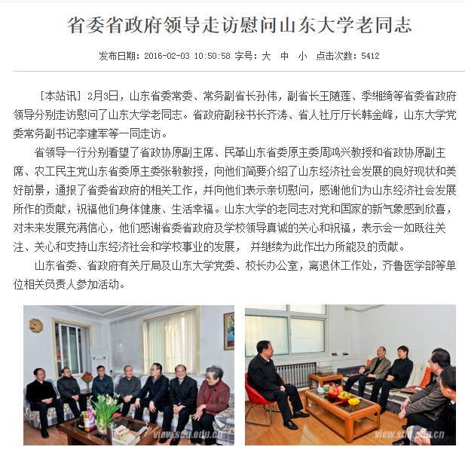

Slide 5
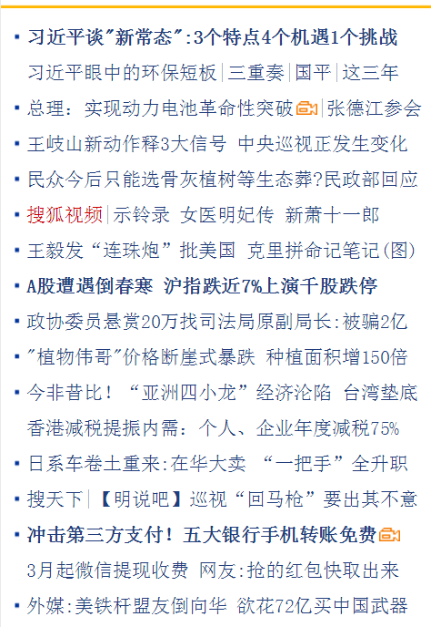

Slide 6
按照页面承载内容的不同，分为
数据型页面
定义 (数据型页面) 页面中嵌入了一个或多个结构化的数据记录
页面展示的是带有属性标签和数据值的信息
数据记录按照一定的格式规范和属性次序被载入在页面中，部分属性名称出现在页面中。
结构化实体
如产品价格页面等
保存到数据库
文档型页面
定义( 文档型页面) 这类页面嵌入的是半结构化文档内容或文档标题.
页面展示的是文本型信息，
如新闻网站等

Slide 7
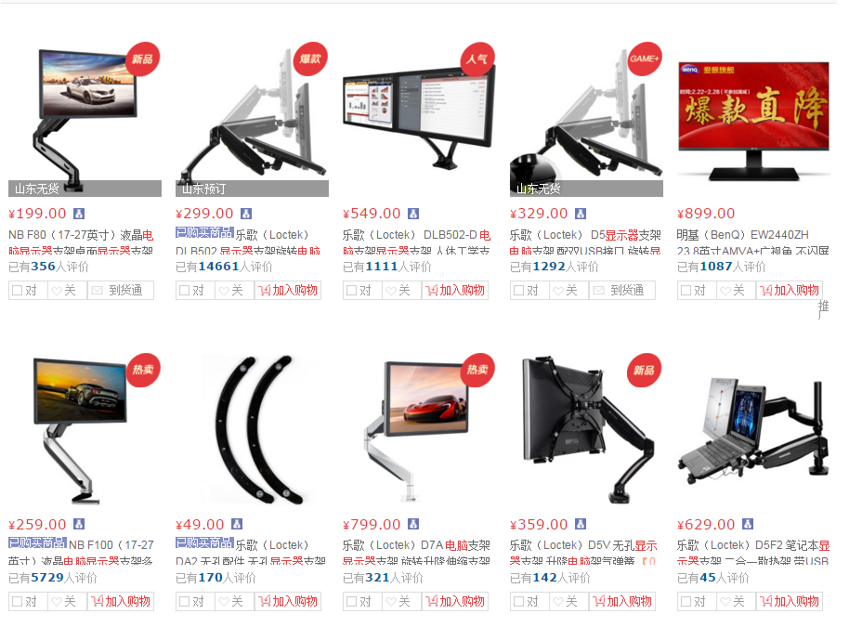
多记录数据型页面

Slide 8
两者组合起来共有4 种页面类型
多记录数据型页面
单记录数据型页面
单记录文档型页面
多记录文档型页面

Slide 9
二、多记录数据型页面的抽取方法
若干观察得到的规则
子树比对
三、单记录数据型页抽取方法
以增量方式推导网页模板。
所谓增量：就是网页像流水一样，一个一个进来
四、单文档型页面Authority抽取方法
结合视觉信息的抽取方法
路径规则
改进的自适应数据抽取方法

Slide 10

二、 多记录数据型页面的抽取方法
多记录数据型页面是指页面由多条结构相同的数据记录组成。
其抽取方法一般分为两个步骤
首先从网页中识别数据记录的边界，抽取数据记录
其次从数据记录中抽取出其中的数据项

Slide 11
针对多记录的数据型网页
方法
2.1 若干观察得到的规则
2.2 数据记录抽取
利用子树比对，
利用规则进行 进行数据记录定位
2.3 数据项抽取

Slide 12
2.1 三个观察
观察1: 对于对应相同模板的多个网页，其不同之处主要在于这些页面中所包含的数据。
因此，通过比较这些页面的结果和内容，有可能找出其中包含的数据记录。

Slide 13
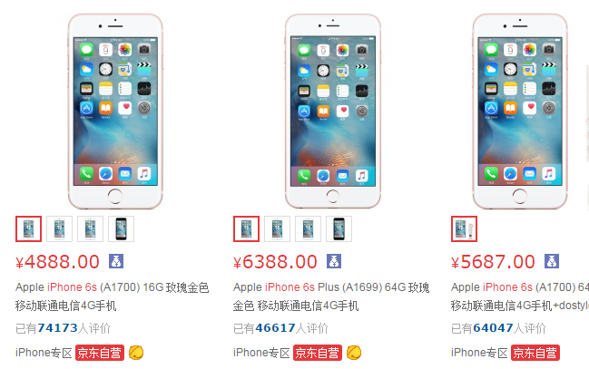
例：购物网站响应用户查询动态生成的页面
这种页面是由相同的模板生成，每个页面中除了展现满足用户查询的商品记录不同，其余部分的内容基本一致，通过比较多个页面，就可以准确地识别出商品记录的位置。

Slide 14
观察2 如果是多记录数据型页面，则在DOM 树上包含这些记录的子树通常处于同一层，并且这些记录具有共同的父节点。

Slide 15
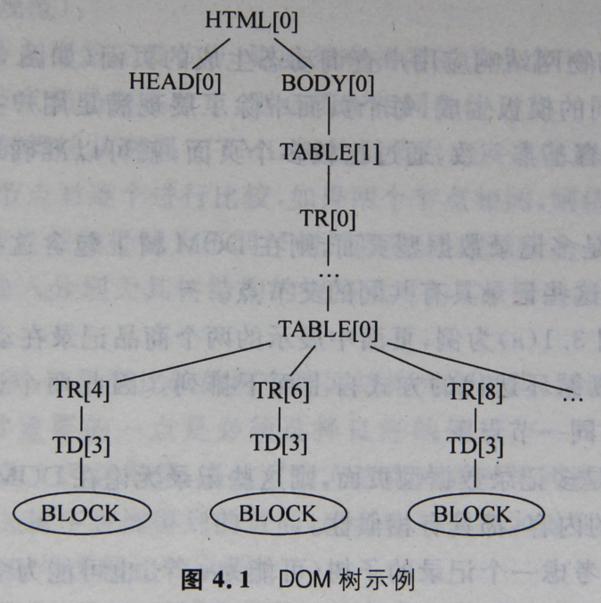
将一个网页转化成DOM树的结构
BLOCK表示待抽取数据

Slide 16
例中：页面中展示的两个商品记录在动态生成时，利用预定义的记录模板以循环迭代的方式自左而右排列。
因此两个记录对应的子树在DOM 树中必然在同一节点下。

Slide 17
观察3: 如果是多记录数据型页面，则这些记录无论在DOM树上的结构，还是记录本身所包含的内容，都具有相似性。

Slide 18
例中， 页面中的记录由同一个记录模板生成，
无论外观(格式规范、属性的次序等)还是其在DOM树中对应的子树结构都非常相似
两个记录中都存在一些共同的属性名称，比如“价格”
这些共同的属性名称可以用于分析记录的模板结构和属性值的抽取，比如在“价格”后面的位置抽取商品的名称。

Slide 19
2.2 数据记录抽取
定义( 数据记录抽取)
在网页中，一个数据记录对应着现实世界的一个实体。
如果把一个网页解析成DOM树结构，一个数据记录则对应着一棵子树或多棵相邻的子树。
数据记录抽取问题事实上就是如何找出包含数据记录的这些子树。
手工爬虫：人工分析

Slide 20
抽取的步骤
2.2.1 确定数据区域
比较多个例子页面
发现可能包含数据记录的父节点
2.2.2计算数据记录的边界
即对一系列节点进行聚类并且得到数据记录;
2.2.3去除噪声数据记录
即在结构或者内容上与正确数据有某种程度相似的噪声数据记录。

Slide 21
2.2.1 确定数据区域
观察1: 对于对应相同模板的多个网页，其不同之处主要在于这些页面中所包含的数据。因此，通过比较这些页面的结果和内容，有可能找出其中包含的数据记录
方法：通过比较多个Web页面的树结构得到例子页面中所有的不同节点
树结构的比较转化为DOM树中节点的比较。

Slide 22
两个节点被认为是相同的，如果它们能完全符合下列条件:
1) 若两个节点都是元素节点，则必须有相同的节点名字;
2) 若两个节点都是文本节点，则必须有相同的值。

Slide 23
比较DOM 树的算法
从两棵HTML树的根节点出发递归地进行深度遍历，对两棵DOM树中的节点对逐个进行比较，
如果两个节点相同，则依次递归地比较其子节点.
否则将该节点的路径记为不同子树的路径并且返回上一层。
输出：不同的子树

Slide 24
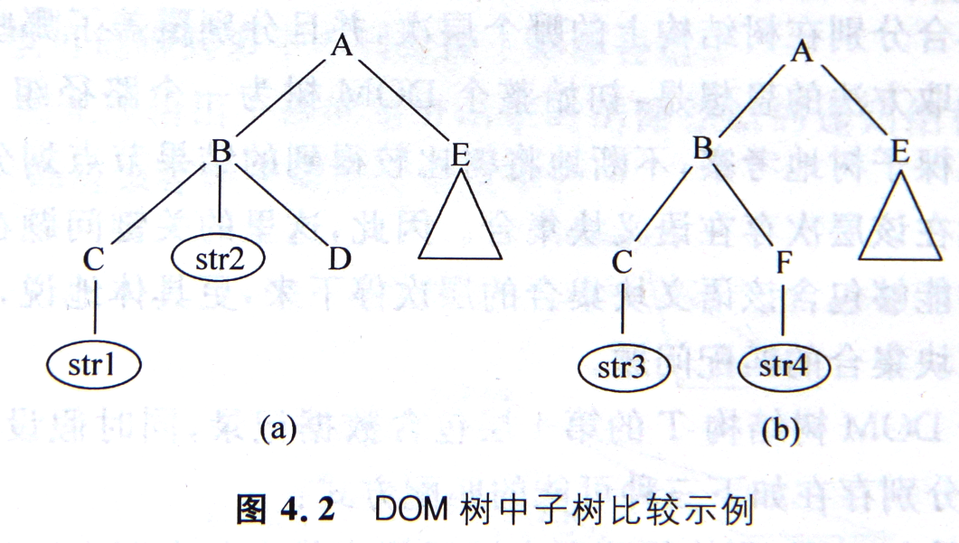
例： DOM 树中子树比较示例。
假定未画圈的节点类型相同; 画圈的节点为文本节点，圈内文字为内容.
算法从树根开始以前序遍历的顺序往下走， A□B□C □str1≠str3□str2≠F□D□E
如果用XPath比较：
(a) A/B/C/str1; A/B/str2;A/B/D
(b) A/B/C/str3; A/B/F
区别是定位数据记录
的关键

Slide 25
如何从这些子树中找出包含记录的子树。
问题：无法判断哪些节点或者子树，应该组合起来构成一个数据记录

Slide 26
2.2.2 计算数据记录的边界
2.2.2.1 语义块
2.2.2.2 发现语义块所在的层次
2.2.2.3 语义块边界计算

Slide 27
2.2.2.1 语义块
HTML文档的一个片断，如果它的内容满足模式定义，即为一个语义块。
一个语义块可能会包含若干子语义块，把不能被进一步划分的语义块称为最小语义块。
最小语义块是在包装器的生成和维护中最基本的抽取单位。
数据记录
这样从数据抽取的角度看，一个HTML文档就是由若干最小语义块组成的。

Slide 28
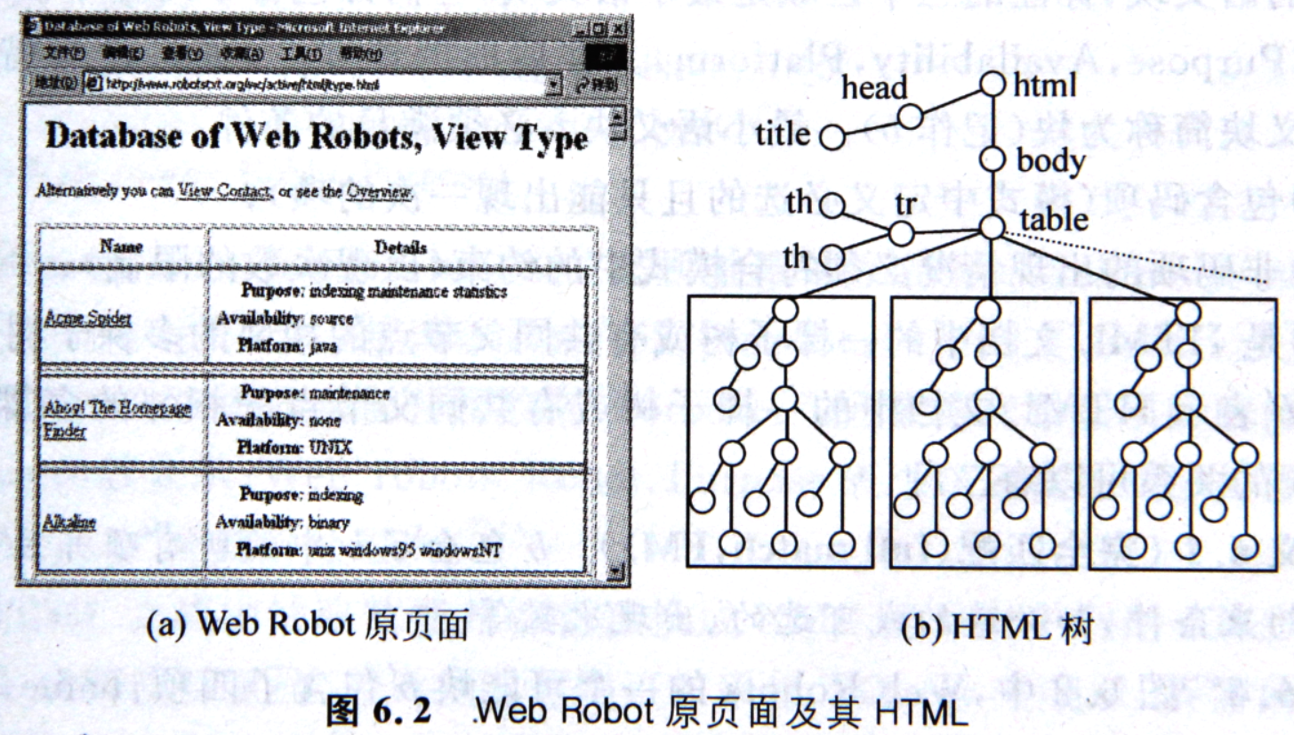
在图6.2(b)中，“table”为根的子树是一个可进一步划分的语义块，标注的三个区域是最小语义块，它们都包含了对应于模式的四项(Name, Purpose, Availability, Platform).

Slide 29
假设：
在查询界面返回的页面中，用户输入的关键字通常都在数据记录中出现
如果一个语义块集合包含多个记录，则在DOM树上包含这些记录的子树通常处于同一层，并且这些记录具有共同的父节点。（观察2）
在此前提下，计算语义块集合所在层次的问题
在树结构上就是判断各个语义块集合分别在树结构上的哪个层次，并且分别覆盖了哪些子树

Slide 30
关键问题在于，如何判断应该在树结构的能够包含该语义块集合的层次停下来，
更具体地说，就是判断一棵子树和一个语义块集合的匹配问题

Slide 31
2.2.2.2发现语义块所在的层次
规则1 :关键字频率规则(keyword rule)
假设：页面由关键字K(关键字个数可以为一个，也可以为多个)查询得到
前提假设：对于几乎所有的记录，都包含了相应的关键字。

Slide 32
规则2 共同路径规则
根据共同路径，可以将当前路径组划分为更细粒度上的m个子路径组{g₁,g₂,…,g_{m}}，如果m大于一个预先设置好的阈值M，则认为在当前层次上为恰好匹配。
共同路径规则所揭示的意义在于
通常一个网页中会包含多个记录，因此在包含记录的层次上可以划分为多个路径组，从而得知已经得到恰好匹配
通常一个记录中包含多个数据项，则系统在数据项的层次上会发现过度匹配，因此也是可以得到正确层次的。

Slide 33
记录抽取方法的思想:
初始整个DOM树为一个路径组，
算法从DOM树根开始逐层逐棵子树地考察，不断地将树比较得到的结果节点划分到各路径组，
直到某一层发现在该层次存在语义块集合。

Slide 34
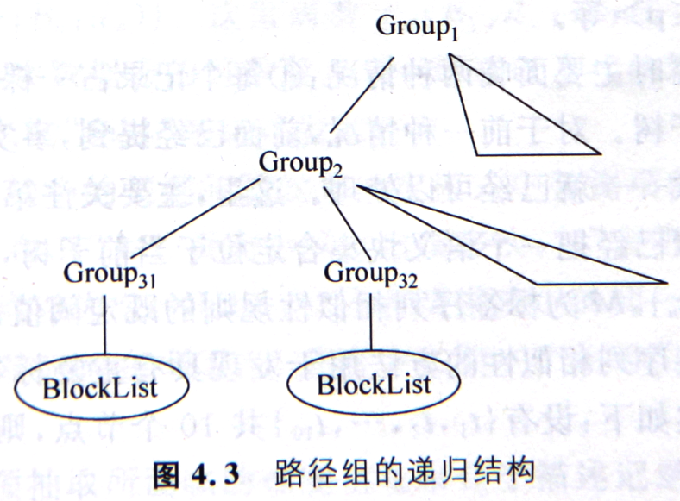
发现语义块所在的层次
基于规则1和规则2，可以发现语义块所在的层次。
包含关键字记录数蛮多
回溯，该
层是目标
包含关键字
记录数蛮多
包含关键字记录数太少了

Slide 35
树比较得到的节点不一定能够包括每个数据记录中的所有数据项
同时，这些节点中也会包含部分噪声数据，也就是说不属于任何一个数据记录的一些节点。

Slide 36
2.2.2.3 语义块边界计算
已经找出所有记录所在的层次，
语义块边界的计算问题：在该层次上计算出各个记录所占的范围
可能为一棵子树，
也可能为多棵相邻的子树
观察：同一个语义块集合中的不同记录具有结构上和内容上的相似性
三条规则

Slide 37
规则3 HTML 标签序列相似性规则
如果将每个记录的标签序列(可以通过对包含记录的子树做前序遍历得到)作为一个字符串，
则不同记录的标签序列之间具有较高的相似性。
规则4 模板项分布规则
模板项指的是部分数据项，在所有的记录中都出现，而且，只要出现就必然具有相同的值。
在一个记录中，每个模板项只能出现一次，或者不出现；
因此，当在当前模板项序列中某个项出现超过一次，可以判断已经开始另一个记录。
规则 5 关键字分布规则
如果两个包含关键字的节点具有相同的路径，则认为两个节点分布于两个不同的记录当中。

Slide 38
把数据记录抽取的问题分为两个步骤
2.2.2.2 找出一个页面中的各个语义块集合在HTML树结构中的层次
2.2.2.3 从中通过计算语义块的边界来得到这个语义块集合所包含的记录。

Slide 39
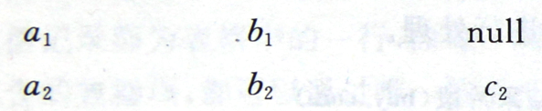
2.3 数据项抽取
例子：
假设已经得到两个对应于模式{A,B,C?} 的语义块B₁={a₁,b₁,null}， B₂ = {a₂,b₂,c₂}，其中a₁和a₂对应于属性A，b₁和b₂对应于B，c₂对应于C。
则这里的数据项抽取的目标是得到下列结果:

Slide 40
数据项边界问题
数据项边界--指的就是判断一个数据项应该覆盖HTML树结构上的多少个节点。
因为网页本身产生的随意性，使得经常会有一个数据项的值分布于多个Text节点之间。
比如，<a>Java<h>Programming</h></a> 中包含了一个数据项"Java Programming"，但是这个数据项却分布于两个Text 节点中。
解决方法：一些简单的启发性规则。

Slide 41
2.3.1 数据项识别
规则6 HTML 路径规则(HR)
不同语义块中路径相同的数据项是数据记录中相同的字段。
如果将结果表示成关系表，则符合规则的数据项在关系表里表现为同一列，对应于模式中的同一个属性。
一句话：就是位置相同，标签序列相同，就是不同数据记录的同一个字段

Slide 42
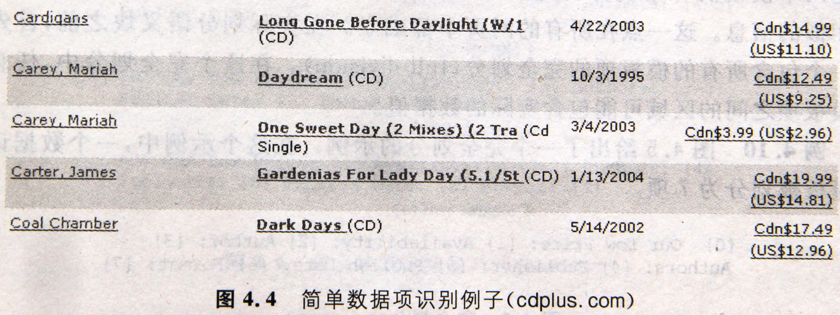
数据项识别示例:
一个符合HTML 路径规则的页面，页面中每条数据记录都为表格中的一行，而每一列中的数据项都有相同的角色(就是同一个字段)。对于每一列中包含的数据项，都可以通过唯一的语义块内部HTML 路径表示。
一条记录一行
同一个字段

Slide 43
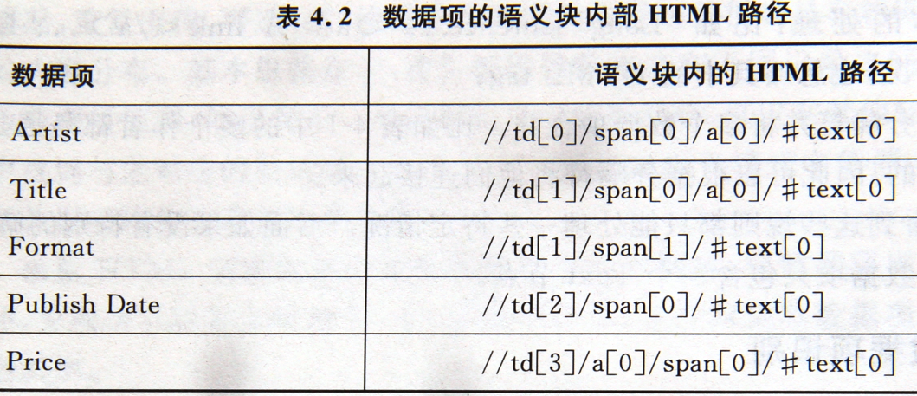
图4.4 简单数据项识别例子
Cardlqans | lonq Gone Before DayIiqht (CD) | 4/22/2003 | Cdn$14.99(US$11.10}
Carey, Mariah | Daydream (CD) | 10/2/1995 | Cdn$18.99(US$11.60}
Carey, Mariah | One Sweet Day (LCD) | 1/13/2004 | Cdn$4.99(US$12.0}
Coal Chamber | Dark Days (CD) | 5/14/2003 | Cdn$11.99(US$10.0}
Carey, Mariah | Gardenias For Lady Day (CD) | 6/14/2003 | Cdn$7.99(US$1.20}
一条记录一行
同一个字段

Slide 44
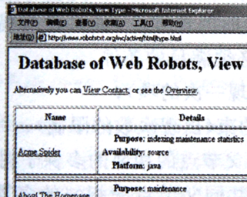
2类数据项
一个语义块内部包含的数据项分为2大类：
模板项:包括说明性的字符串，某些在所有语义块表现为相同的值的数据项等。
固定不变
数据值:即从后台数据库查询得到并且插入到页面中的数据。
随记录而不同，就是记录的值

Slide 45
模板项发现
通过下列特征从语义块中发现模板项：
相同角色(就是数据记录的字段，比如作者字段)的模板项在所有的语义块(就是数据记录)中(如果出现的话)具有相同值;
相同角色(记录字段)的模板项在语义块中通常具有相同路径;
一个页面中的模板项通常具有某些共同的语法特征，也就是说可能有多个模板项具有类似的模式(用正则表达式表示) 。
发现模板项的方法则是从所有的语义块中搜索符合上述特征的数据项。

Slide 46
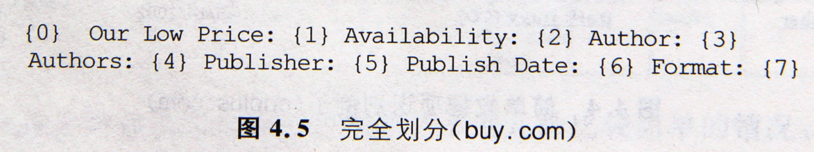
模板项的完全划分
由于模板项在多个语义块之间重复出现并且具有相同的值，因此，如果已经找到一组模板项，则可以将它们作为分隔符将一个语义块划分为更细的粒度。
而且，给定两个模板项t₁和t₂，则在所有的语义块中，t₁和t₂之间包含的数据项都表达了相似的信息。
在实际划分语义块之前，首先构造一个包含所有的模板项的完全划分(full-division)。在这个完全划分中，任意两个模板项之间的区域可能包含实际的数据值。

Slide 47
2.3.2 数据项匹配
给定两个匹配单元，该步骤的目的是能够判断其中具体的数据项之间的对应关系。
通过计算数据项之间的相似度来判断两个数据项是否是相同的字段。
欧式距离？
字符串编辑距离？
Jacard ?

Slide 48
除了前面介绍的HTML 路径规则之外，给出下列独立的规则用于计算两个数据项之间的相似性:
规则7 :出现路径规则(OR)
来自不同语义块的两个数据项如果具有相同的角色，则它们具有相同的出现路径。
规则8 : 视觉规则(VR)
来自不同数据记录的两个数据项如果是相同角色(是相同字段)，则它们有相同的视觉信息。

Slide 49
规则9 :上下文信息规则(CR)
来自不同数据记录的两个数据项如果是相同角色，则它们具有相同的上下文信息。
规则10: 文本特征规则(SR)
来自不同数据记录的两个数据项如果是相同角色，则它们具有相似的文本特征。更具体地:
如果这两个数据项具有相同的值，则有很大可能两者是相同的角色;
如果两个数据项具有不同的模式，则两者可能不是相同的角色。

Slide 50
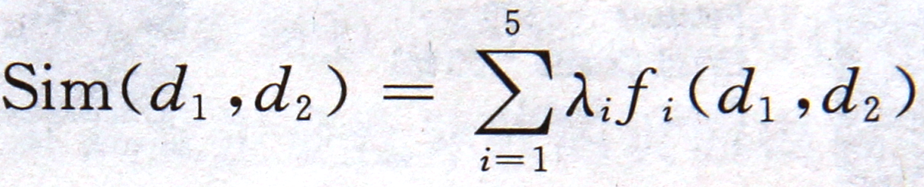
两个数据项的相似度计算
根据从规则6到规则10共5条规则，给定来自不同数据记录的任意两个数据项d₁和d₂，可以通过下列公式计算两者之间的相似度：
其中f₁=HR(d₁,d₂), f₂=OR(d₁,d₂), f₃=VR(d₁,d₂), f₄=CR(d₁,d₂), f₅=SR(d₁,d₂)分别对应于上述五个启发式规则
λ_{i}为各个规则的权重
f_{i}都为布尔函数，如果符合规则，则值为1，否则为0。

Slide 51
工作流程
对于一个页面中的多个记录，首先从中找出信息量最大的记录：
一个数据记录中包含n₁个模板项，包含n₂个数据项，则一个数据记录的信息量可以记为(n₁+n₂)
以包含信息量最大的数据记录作为基础，
所有其它记录都可以与之计算匹配结果？
最终得到所有数据记录之间统一的数据项的匹配结果，从而得到数据记录的各个数据项。
解决记录字段不同顺序的问题

Slide 52
定义(匹配矩阵) : 给定两个数据记录r和r’，其中r中包含m个数据项，r’中包含n个数据项，根据上述公式可以计算其中任意两个数据项之间的相似度。因此，最终可以得到一个m*n 的匹配矩阵。直观地，取矩阵中每一行中的最大值就可以得到两个数据记录之间的匹配。
就是两两计算数据项之间的相似度，多个数据项的和就是数据记录的相似度

Slide 53
总结
2.1 三个观察
2.2 数据记录抽取
2.2.1 确定数据区域
比较DOM 树的算法
数据记录的定位问题
2.2.2计算数据记录的边界
2.2.2.1 语义块
2.2.2.2发现语义块所在的层次
规则1—关键字， 规则2—共同路径
2.2.2.3 语义块边界计算
2.2.3去除噪声数据记录
规则3，4，5 语义块相似度比较
2.3 数据项抽取
2.3.1 数据项识别
规则6
2.3.2 数据项匹配
规则7-10 数据项的相似度计算

Slide 54
三、 单记录数据型页抽取方法
增量式抽取
连续性数据抽取
即从多个连续页面中抽取同结构的记录
以增量方式推导网页模板。
所谓增量：就是网页像流水一样，一个一个进来

Slide 55
定义(连续性数据抽取): 假设存在页面队列P₁, P₂,.., P_{n}，它们包含了将被抽取的数据(假设一个页面仅包含一个数据记录)，试图找到一种抽取方法E，它能够完成如下目标:
不需要获得所有的页面，
不需要对每一批页面重新进行页面模板的推导
在处理E(P_{i+1}, P_{i+2}, ..., P_{n})时，可以借助前i个页面E(P₁, P₂,.., P_{i})，i<n得到的模板。

Slide 56
部分树对齐算法
主要关心页面模式发生变化导致的页面模板变化时，如何调整和持续抽取数据的问题。对于页面模式PS所可能发生的变化，有如下几种情况:
属性的增加
可插入情况
属性的减少
属性的更新 某些原本不能拥有多值，或者没有表现出多值的属性，在日后的更新中可能变化为多值属性。

Slide 57
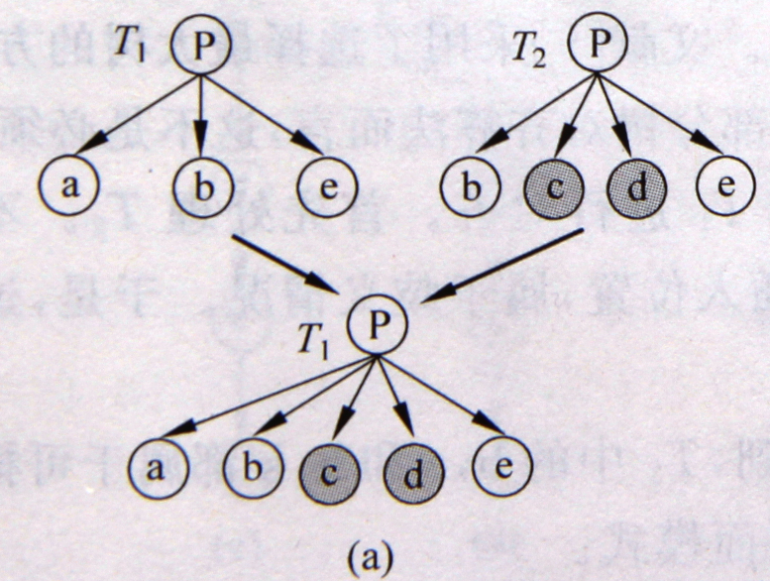
在匹配T1与T2两棵树之后，试图基于它们推导出页面模式。
通过T1与T2的比较，可以确定c，d节点位于b和e之间(即唯一可能的插入位置)。
确定a、b、c、d、e的顺序
同样地，还可以找到其它几种情况，能够推断出属性的顺序信息。这被称之为可插入情况。

Slide 58
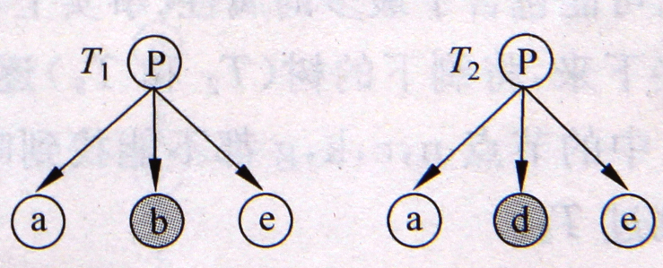
歧义情况：无法确定顺序
显然，如果仅仅通过两个例子页面进行匹配与对齐，页面模板可能存在歧义情况而无法判明。然而，在拥有大量例子页面的情况下，可能通过额外例子页面进行对齐，逐步找到可插入情况。

Slide 59
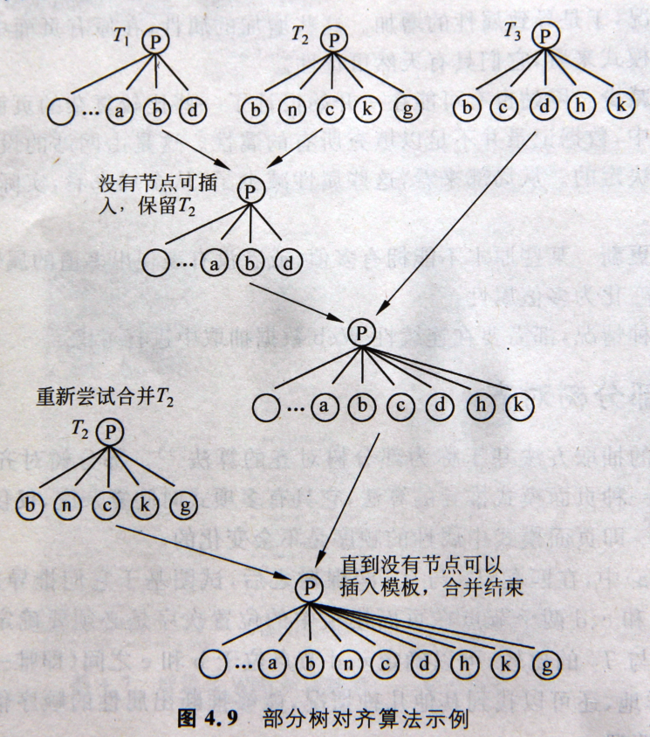
例:使用多个例子页面进行部分树对齐的示例。

Slide 60
首先是选择一棵树作为对齐开始的种子。
接下来，将剩下的树(T₂和T₃) 逐个与T₁进行对齐。
首先处理T₂。不幸的是，T₂中的节点n,c,k,g都不能找到唯一插入位置，属于歧义情况。于是，这时算法将跳过T₂。
接下来将T₁与T₃进行对齐。可以看到，T₃中的b,c和h,k 都属于可插入情况，因此能将它们插入到T₁中，形成一个页面模式。
这时用新生成页面模式与跳过的T₂ 继续对齐。这次，n和g属于可插入情况。再次生成新的页面模式。
如果还剩下跳过的页面，继续进行对齐，直到不能生成新的页面模式为止。
在部分树对齐之后，将产生一个页面模式对数据进行抽取。

Slide 61
部分树对齐算法
这种方法本身所具备的循环迭代特性，可用于改进适合增量式数据抽取的基本算法。
问题尚需要解决:
部分树对齐能够处理属性的增加和减少，然而对于属性的变更缺乏考虑。在属性的多值方面，部分树对齐算法并没有做相应处理。

Slide 62
四、单文档型页面Authority抽取方法
定义( 文档型页面) 这类页面嵌入的是半结构化文档内容或文档标题. 这些信息通常存储于Web 应用的后台文档数据库中。
在嵌入到页面中时却仍要遵循一定的格式约束，按照一定的格式规范和一定的排列顺序嵌入页面

Slide 63
浏览器 阅读模式
浏览器会对页面进行智能判断，如果需要启用阅读模式，则在地址栏给出提示图标，用户点.击该图标即可开启阅读模式。
阅读模式化繁为简，隐藏无关元素，让阅读的过程更加专注，而且会在用户阅读过程中自动加载下面的章节，无需用户手动翻页。

Slide 64
4.1结合视觉信息的抽取方法
文档型页面中，需要抽取的数据主要包含两部分:
标题：/html/title
正文：
两个观察:
观察1：文档型页面中，其正文一般占用页面中最大的文本数据块;
正文内容占据着页面的绝大部分位置，
其文本块的长度也是页面中最大的部分。
观察2：观察1是在同一网站内及不同网站间都是普遍存在的。(规则的通用性)

Slide 65
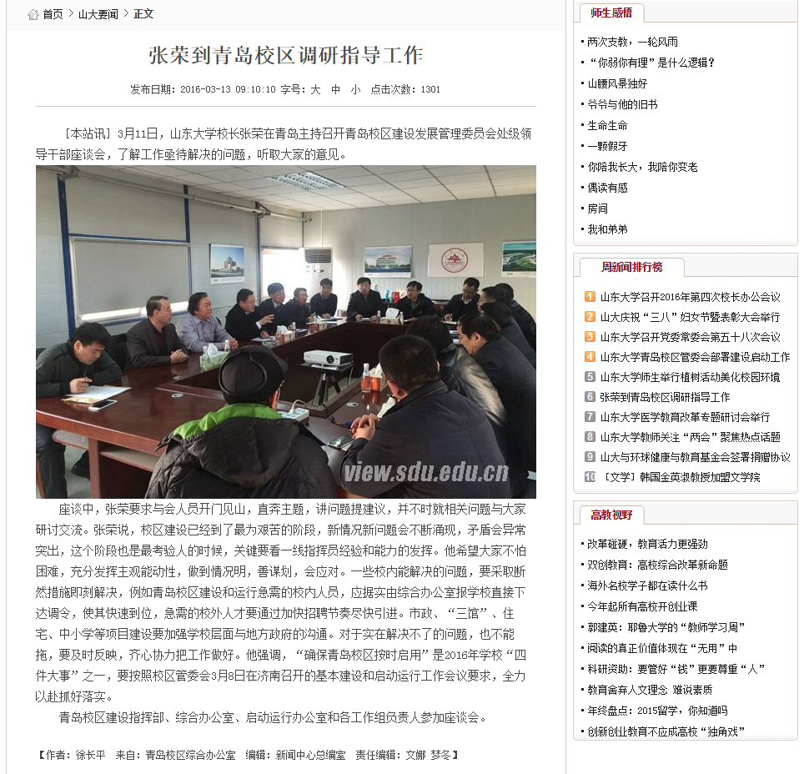

Slide 66
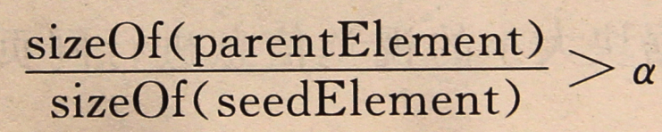
正文数据块识别
根据观察l可知，正文的文本块大小是页面中最大的文本数据块，利用此特性，可以帮助确定正文的区域。如下公式所示
假设seedElement的父亲节点为parentElement，
通过比较parentElement所包含的文本块大小(包含孩子节点中的文本)与seedElement 所包含的文本块大小，如果它们的比值超过阈值α，则文本区域块继续向上扩大，直到比值小于α

Slide 67
视觉信息的抽取方法，将无法很好地处理如下情况:
(1)短正文的抽取：
仅依靠数据块大小数据信息，在处理正文长度较短的数据时，可能无法正确识别出正文区域。
(2)包含大量评论的页面:
由于评论内容较多，其所占用的文本块大小可能超过正文所占用的文本块大小，由此导致将评论区域被误认为是正文区域。
针对这些问题，可以充分利用同一数据源下的不同页面之间的结构关联来进行数据抽取。

Slide 68
4.2 抽取路径学习
抽取路径学习
除了使用种子点seedElement找出正文内容外，在内容返回前，还将正文的抽取路径保存到数据库中。
下图展示了针对网易新闻抽取了数百个页面后，所积累下的抽取路径。
充分挖掘同一数据源不同页面之间的结构关联，针对抽取规则进行学习

Slide 69
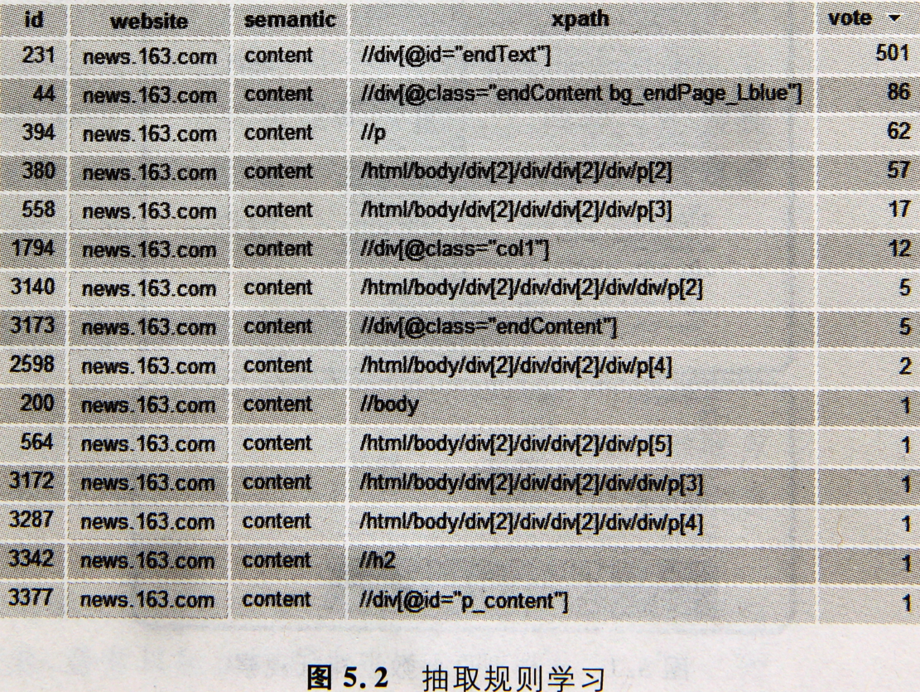

Slide 70
针对一个新的文档型页面，
先采用基于视觉信息的抽取方法进行数据抽取，并获取抽取路径。
将抽取路径与数据库中的抽取路径记录进行比对，
若与数据库中该数据源最多的抽取路径一致，则认为此次抽取数据块即为所需要的正文内容。
若两者不一致，则需要进行选择。
选择采用基于视觉的数据抽取方法，
意味着可能是出现了网站模板的变化
选择采用基于抽取规则的方法。
意味着可能是遇到了短正文页面或者是包含大量评论的页面。

Slide 71
4.3 改进的自适应数据抽取方法
实质：基于视觉的方法+基于规则的方法 自动选择
一种基于贝叶斯最优决策的方法
定义(决策结果集合DecisionSet) :
冲突解决的决策结果集合包含两个元素:
Vision: 表示最终将采用基于视觉的方法来抽取数据;
Rule: 表示最终将采用基于抽取路径的方法来抽取数据。

Slide 72
所有特征规则需要进行综合考虑，才能得到该数据块是否是正文文本的可能性。
该抽取数据块属于决策结果集合中不同决策结果的可能性值:
所有特征 FeatureSpace={FR₁,...,FR₇}
P(FR_{i}|Dataset)表示在所有已抽取数据中FR_{i}的后验概率。
即可以理解为这种特征的重要性，
或者这种特征在已抽取数据中出现的比例

Slide 73
定义 (特征规则空间FeatureSpace) :
影响决策结果的一些特征规则。
观察发现，从视觉效果看，网页中的数据块有如下视觉特征:
FR₁:正文内容通常位于标题之下;
FR₂:与标题的距离越近，其为正文的可能性也越大;
FR₃:正文部分所占用的数据块通常较大;
FR₄: 正文中包含的链接密度通常比较低;
FR₅:正文通常会经过页面的中轴线;
FR₆:正文的字体大小通常比标题字体要小，而较网页中其他部分的字体要大;
FR₇:文本区域的宽度通常不会发生变化。

Slide 74
通过先前基于视觉方法积累起的数据集合，可以获得以上视觉特征的平均值，再用于检测需待抽取文本使用哪种方法{vision,rule}:
单个特征
其中，check(FR_{i}, block)表示根据特征FR_{i}的判断函数，
其返回[+]或者[-]，
从而决定P(decision|FR_{i})的值是vision还是rule。

Slide 75
最终的最优决策结果为：
DecisionSet={vision, rule}
如果最优决策结果为vision，则采用基于视觉的数据抽取方法，并在数据库中相应地更新抽取规则
若最优决策结果为rule，则采用基于抽取规则的抽取方法。

Slide 76
抽取规则更新
在方法选择时，如果最终采用的是vision
则说明可能是网页的模板发生了变化，
因此需要进行抽取规则的更新，为自适应抽取积累抽取经验
最直观的更新方法就是在完全匹配的抽取规则命中次数上进行累加。
这种方法能够进行抽取经验的积累，
问题：网页模板发生变动时，如果原来的抽取规则积累的命中次数较多，则需要经过较多次的冲突解决后，才能够达到一个重新平衡的状态
为了解决上述问题，要在增加新规则命中次数时，同时减少其它最大命中次数的抽取规则的命中次数。

Slide 77
二、多记录数据型页面的抽取方法
若干观察得到的规则
子树比对
三、单记录数据型页抽取方法
以增量方式推导网页模板。
所谓增量：就是网页像流水一样，一个一个进来
四、单文档型页面Authority抽取方法
结合视觉信息的抽取方法
路径规则
改进的自适应数据抽取方法

